Slide 1




Afsluitende bijeenkomst dialoogtafels ronde 1
Daginvulling jeugd
16 juni 2022

Slide 2
Relatie andere aanbestedingen
Inkoop lokaal team (J&O hulp, IVH en bGGZ) en dyslexie (Voorne)
Subsidie JOT (Nissewaard)
Diverse subsidies en losse overeenkomsten/inzet. BV
- POH
- Maatwerk
- Preventief SMW/JGZ
etc.
Daginvulling Jeugd:
- Dagbehandeling/KDC uit de Open House
- Decentralisatie perceel D
- Subsidie BEO
- Maatwerk
Open House
- Wmo
- Jeugdhulp
Ambulante hulp (verkennende fase)
- POH Jeugd
- bGGZ
- Ambulante behandeling Open House
- Perceel E R2 1 en 2
GRJR
Diverse percelen

Slide 3
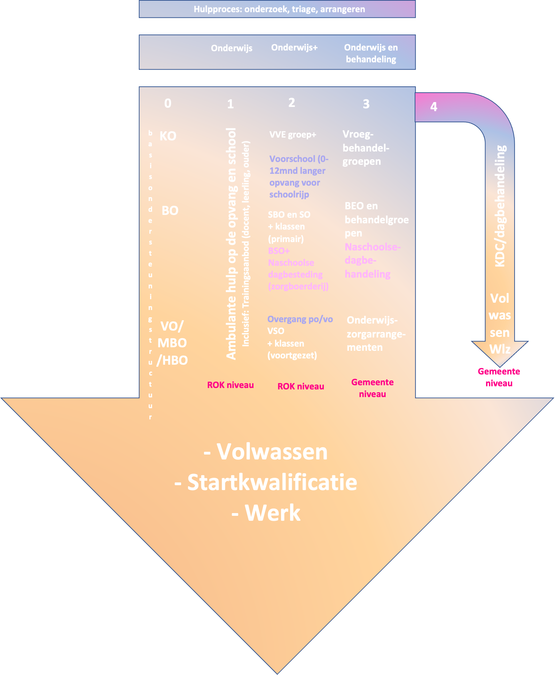
Het zorglandschap
Inrichting zorglandschap:
  Systeem gericht
  Aandacht voor acceptatieproces en groei in hulp(proces)
Ontwikkelopdracht:
  Flexibel vraaggericht zorglandschap creëren. Gaandeweg invullen. Tijd en datagedreven overgangen tussen levels creëren. (beter organiseren, schuiven mogelijk maken en beter zicht op volumes)
  Inrichten level 2
Bestek:
  Bandbreedtes en gebied
  Eis: meerdere levels hulp bieden

Slide 4
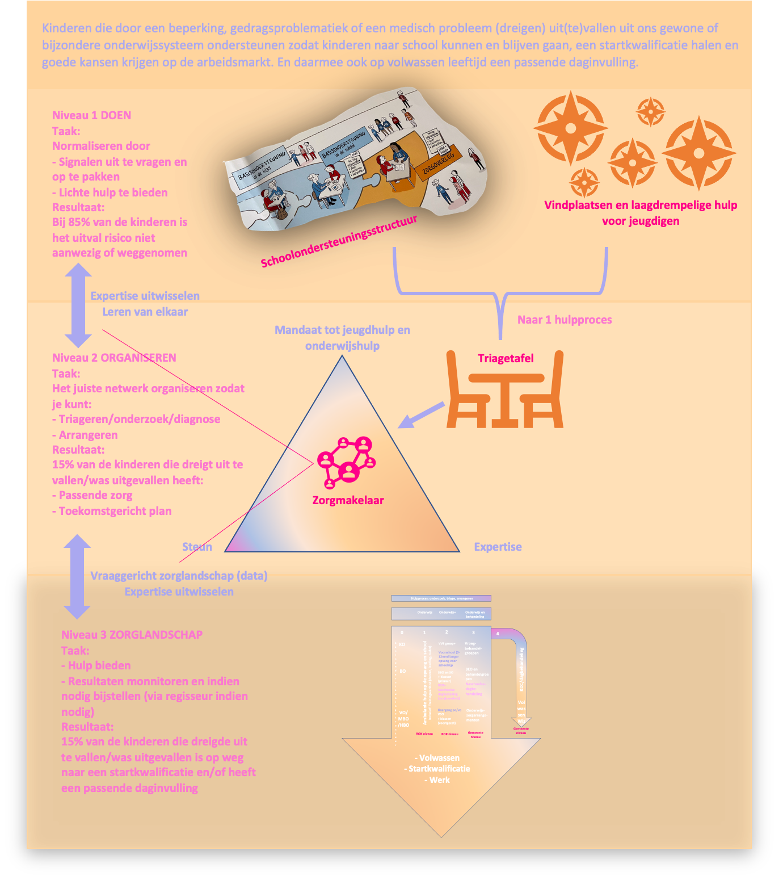
Hulpproces

Slide 5

Hulppproces
Kennis hoe een kind zich ontwikkelt en het systeem
Ontwikkelopdracht
  In de praktijk optimaliseren van de triagetafel en het 1hulpproces (onderwijs/jeugdhulp)
    Overgangproof
    Matched care optimaliseren
  Aansluiting van de triagetafel op de brede toegang van gemeenten en de regierol
Bestek
  Profiel zorgmakelaar (nieuwe functie)
Communicatief sterk. Kunnen positioneren
Brede bril

Slide 6
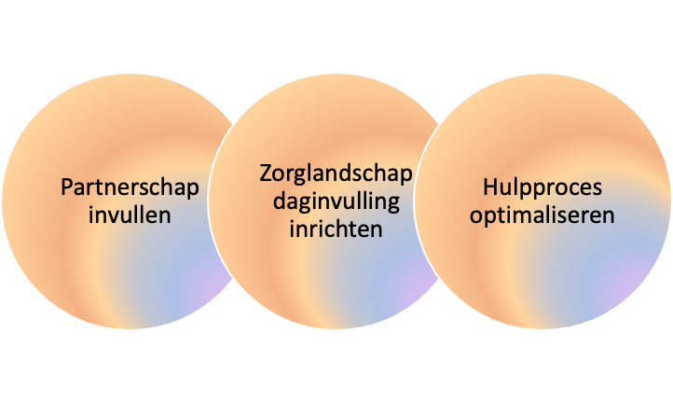
Samenwerking: Inkoopopdracht aanbieders
3 deeltaken
Aanmelden voor de opdracht
  Zelfstandig
  Groep
  Combinant
Aantal aanbieders, twee opties
  Voldoende volume
  Meer dan benodigd volume

Slide 7
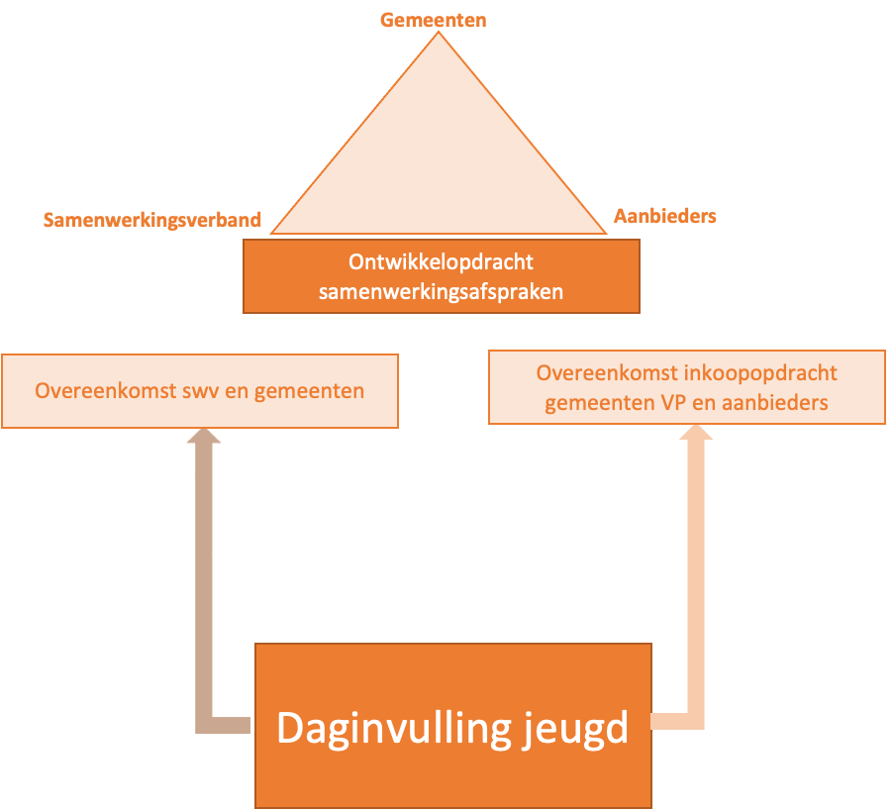
Samenwerking: onderwijscollectief VPR
Intentieverklaring
  Inrichten zorglandschap
  Eenduidig hulpproces
  Samenwerkingsafspraken
  Ontwikkelopdrachten
Co- financiering

Slide 8
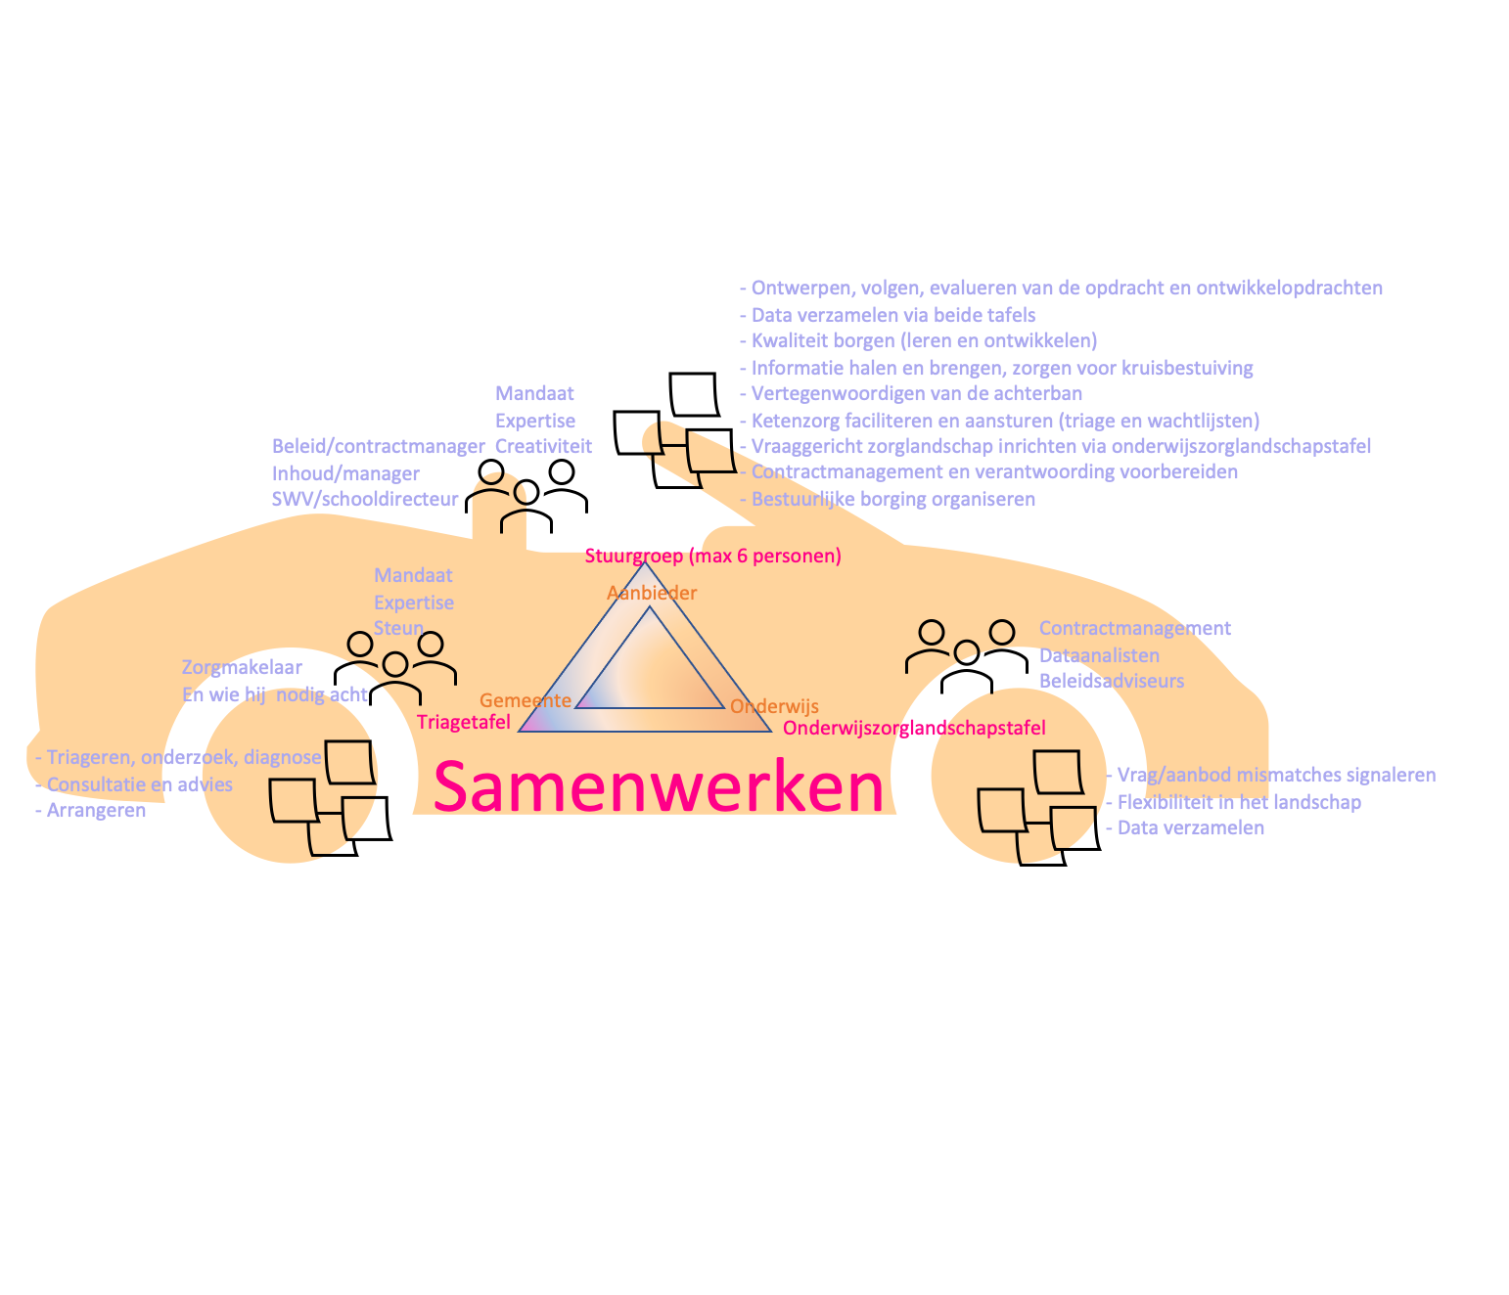
Samenwerking:
In de driehoek
Ontwikkelopdracht
  Samenwerkingsovereenkomst tussen onderwijs, aanbieders en gemeenten waar de samenwerking en doelen in worden bepaald. Het uitgangspunt is dat er een gezamenlijk hulpproces en zorglandschap moet ontstaan door het borgen van de samenwerking
Bestek
  Sturingsarrangementen
    Vanuit inhoud en tranfsormatie doelstellingen
    Breed beeld aan informatie/data/kwaliteit opbouwen
    KPI’s (komen terug in dialoogronde 2)
  Verantwoorden
    Betekenisvolle informatie voor beide partijen
    Frequentie, prognotisch rapporteren etc.

Slide 9
Planning
Onderwerp | Tijdspad
Aankondiging aanbesteding | 25-feb
Informatiebijeenkomst | 10 of 11 maart
Dialoogfase ronde 1 | april – juni
Publicatie concept gunningsleidraad | 13-sep
Mogelijkheid tot indienen vragen | 27-sep
Nota van inlichtingen ronde 1 | 05-okt
Mogelijkheid tot indienen vervolgvragen nav nota van inlichtingen 1 | 11-okt
Nota van inlichtingen rond 2 | 19-okt
Indienen voorlopige inschrijving | 1-nov 2022 om 12:00
Uitnodiging dialoogronde 2 | 10-nov
Dialoogfase ronde 2, gesprekken met inschrijvers over de voorlopige inschrijving | 21 nov tot 2 dec
Verzenden definitieve gunningsleidraad | 14-dec
Indienen definitieve inschrijving | 10-jan 2023 om 12:00
Voorlopige gunning | 20-jan
Stand still termijn | 21-1 tot 10 feb
Definitieve gunning | 17-feb
Start overeenkomst/dienstverlening | 01-jul-23

Slide 10
Financiën
Per deeltaak
  Zorglandschap: functiebekostiging/capaciteitsbekostiging level 1
    Uitwerking per level
  Hulpproces: capaciteitsbekostiging
  Samenwerking
    Samenwerkingsbudget
    Innovatiebudget
Risicobeheersing
Actualisatie jaarbudget

Slide 11
Administratie
Standaard administratieprotocol taakgericht werken
  Keuze maken of je wel of niet via berichtenverkeer wilt werken
  *Ja dan a-specifiek toewijzen
  *Nee voorschot bedrag en maak je separaat afspraken over monitoring
Bestek nader specificeren en terug laten komen in dialoogronde 2
  Bespreken met de administratie en financiën ivm goedkeurende accountantsverklaring
  Duidelijker beeld wat we willen monitoren
Uitgangspunt is en blijft administratief arm

Slide 12
Zorgcontinuïteit
mei -juni
Onderzoek voorbereiden hulp vanuit daginvulling jeugdigen
1 juli en verder
Start zorg via inkoopopdracht daginvulling jeugdigen voor nieuwe clienten.
mei -juni
Onderzoek voorbereiden hulp vanuit daginvulling jeugdigen
1 juli en verder
Start zorg via inkoopopdracht daginvulling jeugdigen voor overgang clienten uit perceel D
juli - augustus
Onderzoek en plaatsing in daginvulling jeugdigen
1 september en verder
Start zorg tussenvoorzieningen (BEO/KOZA) onder nieuwe overeenkomst
juli - september
1. Onderzoek/voorbereiden hulp voor clienten met beschikking tot na 1 oktober.
2. Plaatsing/start zorg in daginvulling jeugdigen voor clienten met aflopende beschikking uit de OH/Lokaal contract in juli - sep
1 oktober en verder
Start zorg clienten zorgcontinuiteit clienten Open House/lokale inkoop met beschikking tot na 1 oktober. (juli 25%, aug 50% september 100%)

